Slide 1

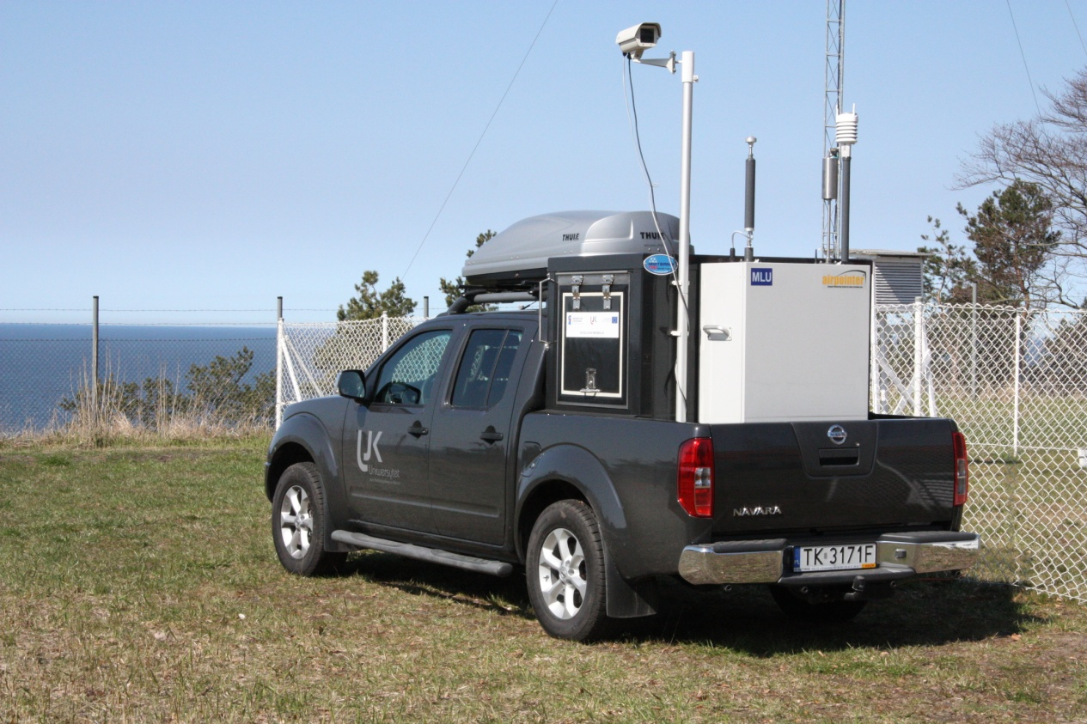
UNIWERSYTET JANA KOCHANOWSKIEGO W KIELCACH
INSTYTUT GEOGRAFII I NAUK O ŚRODOWISKU
ul. Uniwersytecka 7, 25-406 Kielce
CENTRUM BADAŃ I ANALIZ
PRACOWNIA BADAŃ ŚRODOWISKA
AMBULANS POMIAROWY

Slide 2
Ambulans pomiarowy zbudowany na bazie samochodu Nissan Navara wyposażony jest w Airpointer umożliwiający analizę zanieczyszczeń powietrza:
SO₂,
NO_{x},
O₃,
pył PM2,5 lub PM 10
w dowolnym miejscu w cyklu automatycznym (dane 1, 10, 30 min lub 24h).

Slide 3
Dodatkowo wyposażony jest w stację meteorologiczną Vaisala umożliwiająca pomiar:
temperatury powietrza,
wilgotności względnej powietrza,
ciśnienia atmosferycznego,
kierunku i prędkości wiatru,
wysokości opadów.
Ambulans posiada również detektor pozwalający za badanie liczby przejeżdżających pojazdów.

Slide 4
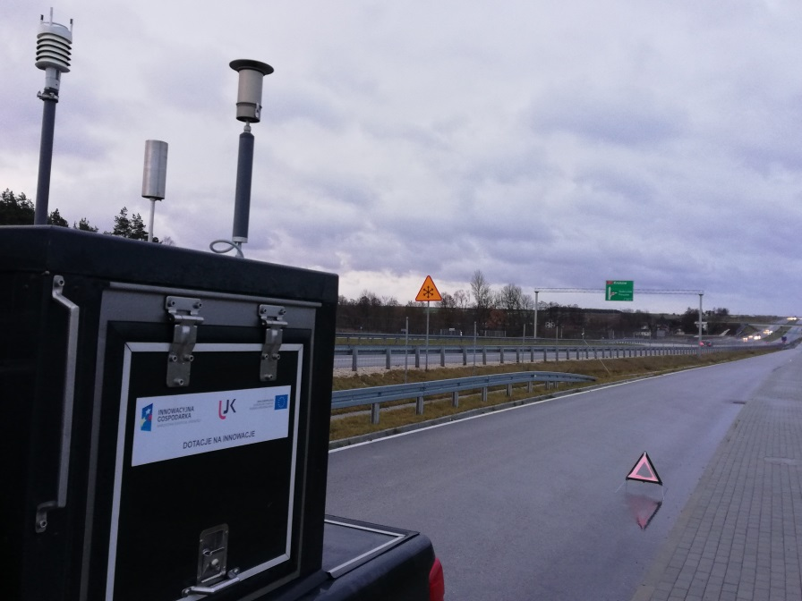
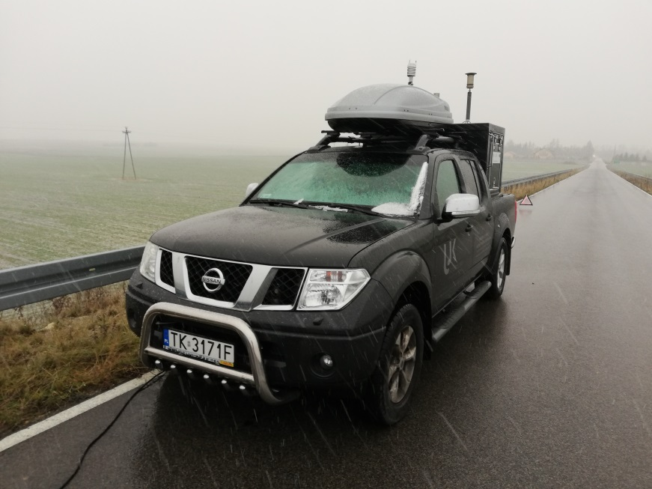
pomiar SO₂, NO_{x}, O₃ zgodnie z metodami referencyjnymi EU – obecnie trwa procedura akredytacji
w Polskim Centrum Akredytacji

Slide 5
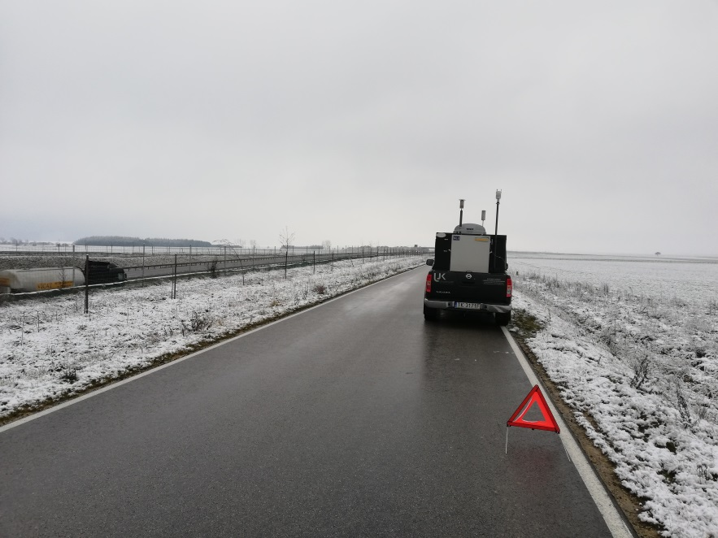
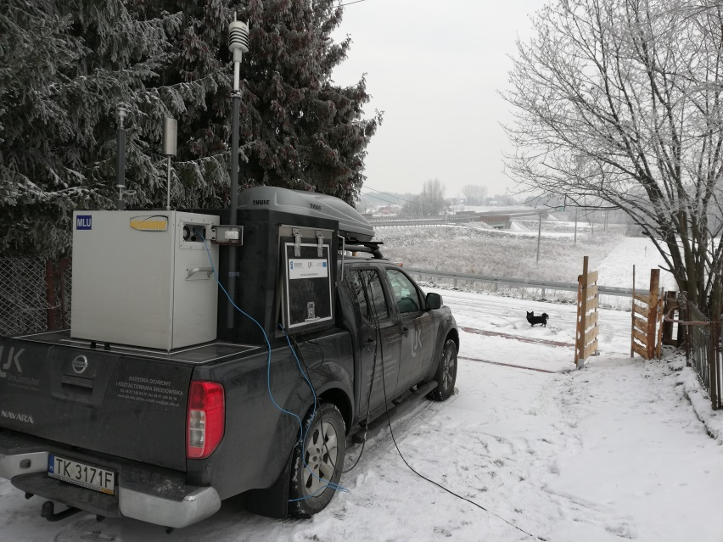
Wykonano badania oraz ekspertyzy na zlecenie m.in.:
- GDDKiA (we współpracy z Hydrogeotechniką)
Gminy Solec-Zdrój
Gminy Łagów
Cementowni Lafarge (Małogoszcz)

Slide 6
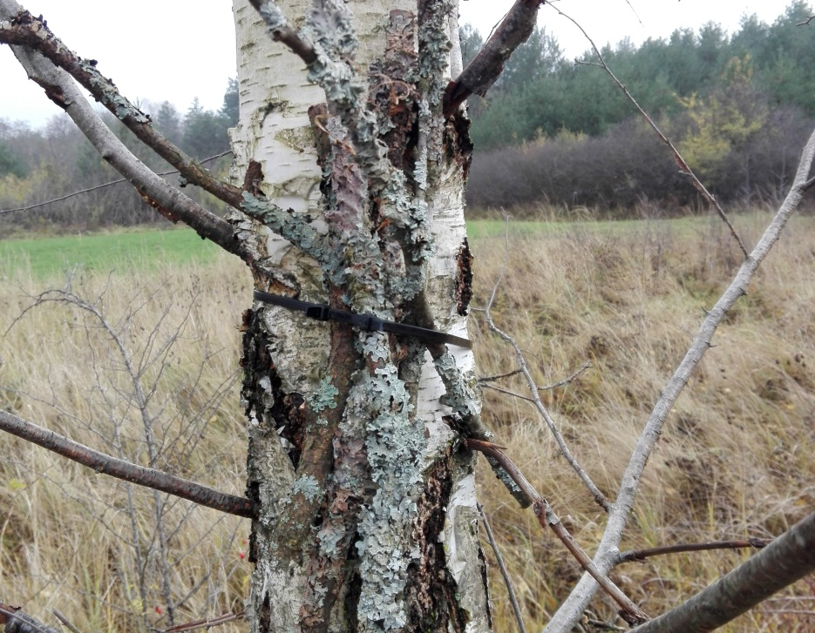
BIOINDYKACJA
Transplantowana próbka z porostem Hypogymnia physodes na trenie Białego Zagłębia

Slide 7
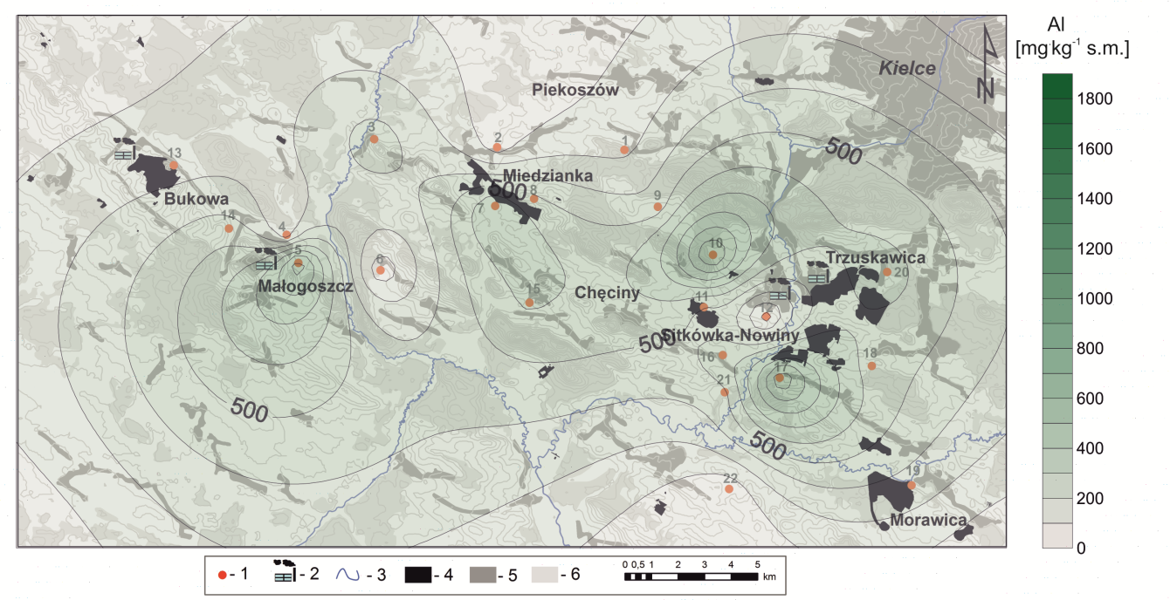
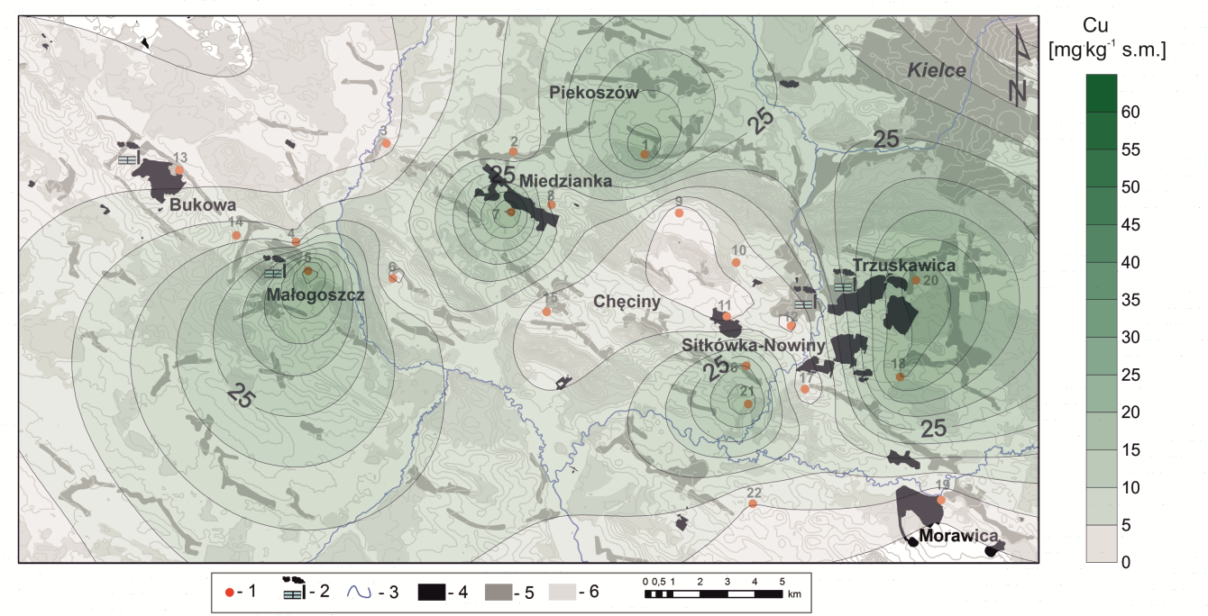
Zawartość wybranych metali ciężkich w próbkach porostów na terenie Białego Zagłębia

Slide 8
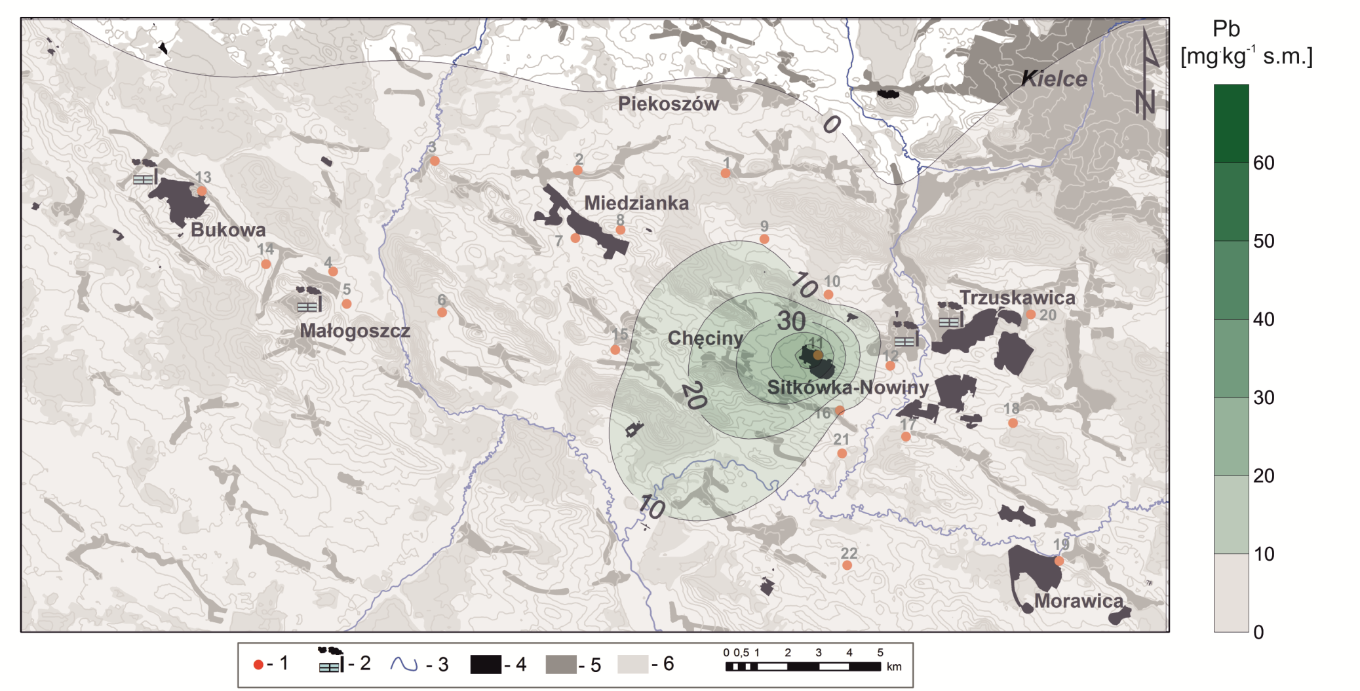

Slide 9
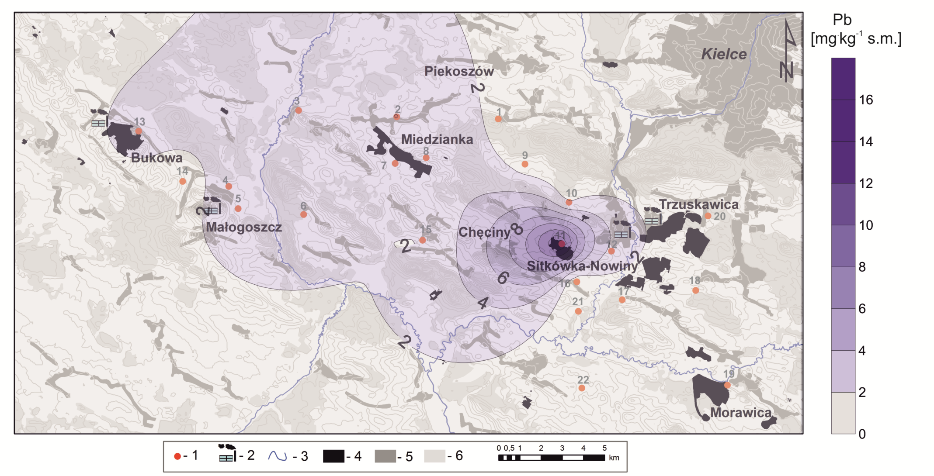
Zawartość wybranych metali ciężkich w próbkach igieł sosny zwyczajnej
na terenie Białego Zagłębia

Slide 10
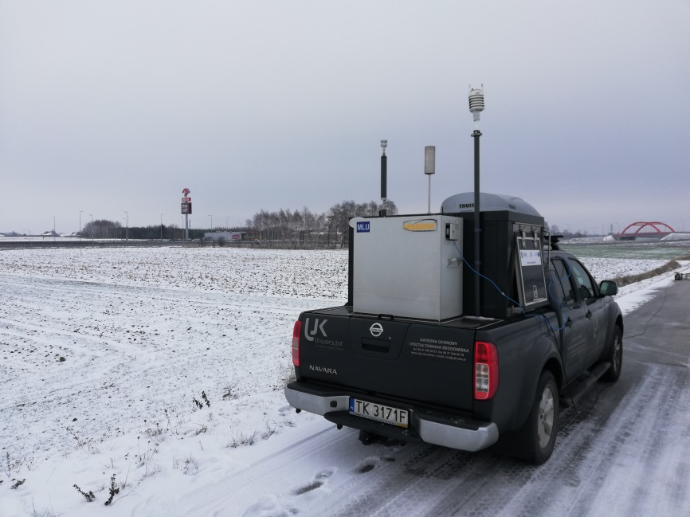
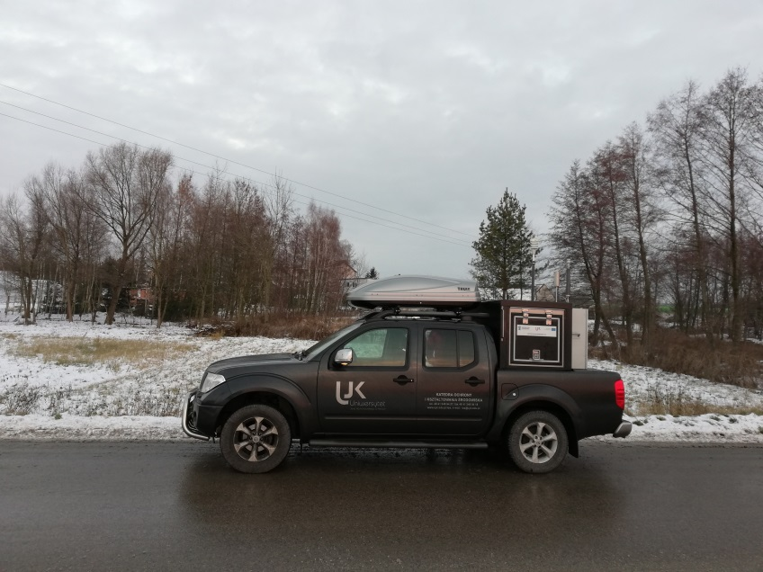
Zapraszamy do współpracy
UNIWERSYTET JANA KOCHANOWSKIEGO W KIELCACH
INSTYTUT GEOGRAFII I NAUK O ŚRODOWISKU
ul. Uniwersytecka 7 bud. G, 25-406 Kielce
UNIWERSYTET JANA KOCHANOWSKIEGO W KIELCACH
CENTRUM BADAŃ I ANALIZ
PRACOWNIA BADAŃ ŚRODOWISKA
ul. Uniwersytecka 7, 25-406 Kielce
Kontakt:
prof. UJK dr hab. Rafał Kozłowski
e-mail: rafal.kozlowski@ujk.edu.pl

